Slide 1





CHÀO MỪNG CÁC EM
ĐẾN VỚI TIẾT HỌC HÔM NAY!

Slide 2

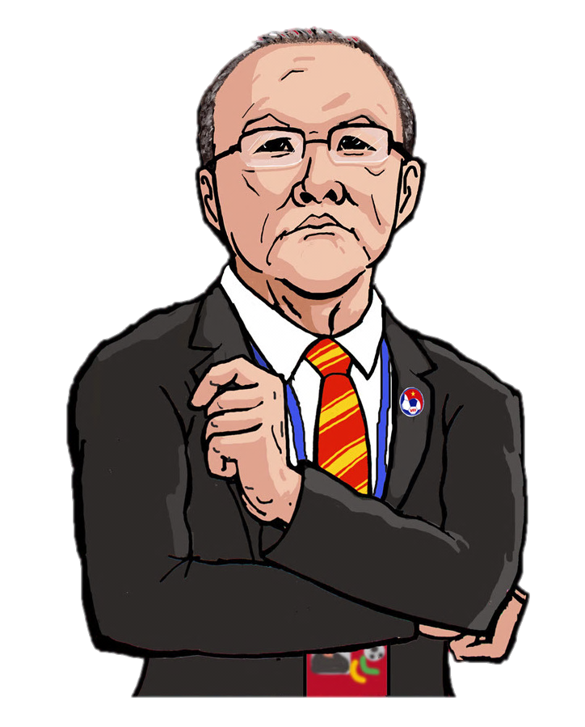
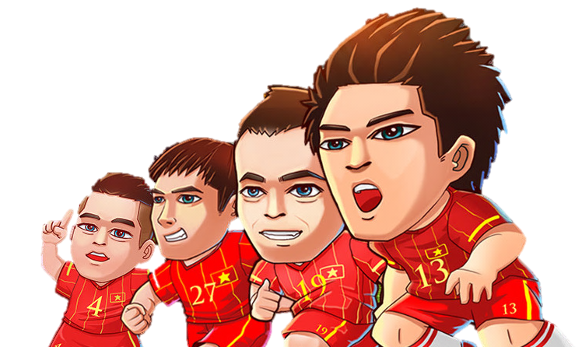
TRÒ CHƠI
EM TẬP LÀM THỦ MÔN

Slide 3
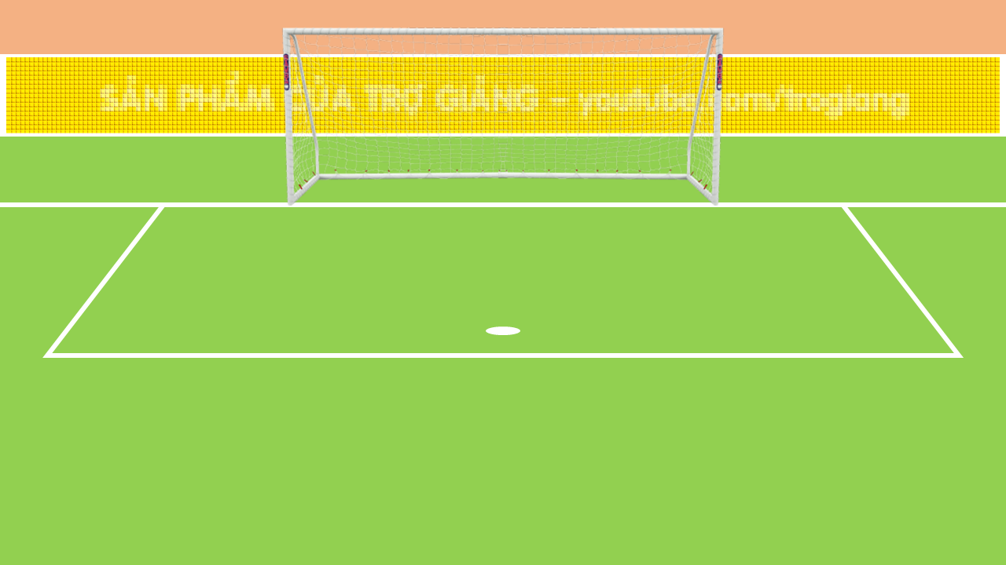





Câu 1: Tìm x sao cho |x| = 2?
A. x = 2
B. x = 2 hoặc x = -2
C. x = -2
D. x = 4

Slide 4
Câu 2: Căn bậc hai số học của 5 được làm tròn với độ chính xác 0,005 là
A. 2,236
B. 2,23
C. 2,237
D. 2,24

Slide 5
Câu 3: Tính giá trị của biểu thức: M = $\sqrt{|−9|}+\sqrt{4^{2}}$?
A. 7
B. 8
C. 13
D. 9

Slide 6




Câu 4: Chọn khẳng định sai?
A. $\sqrt{3}$ $∈ ℝ$
B. - 9 $∈ ℝ$
C. $\frac{−2}{3} ∉ ℝ$
D. 21,7 $∈ ℝ$

Slide 7

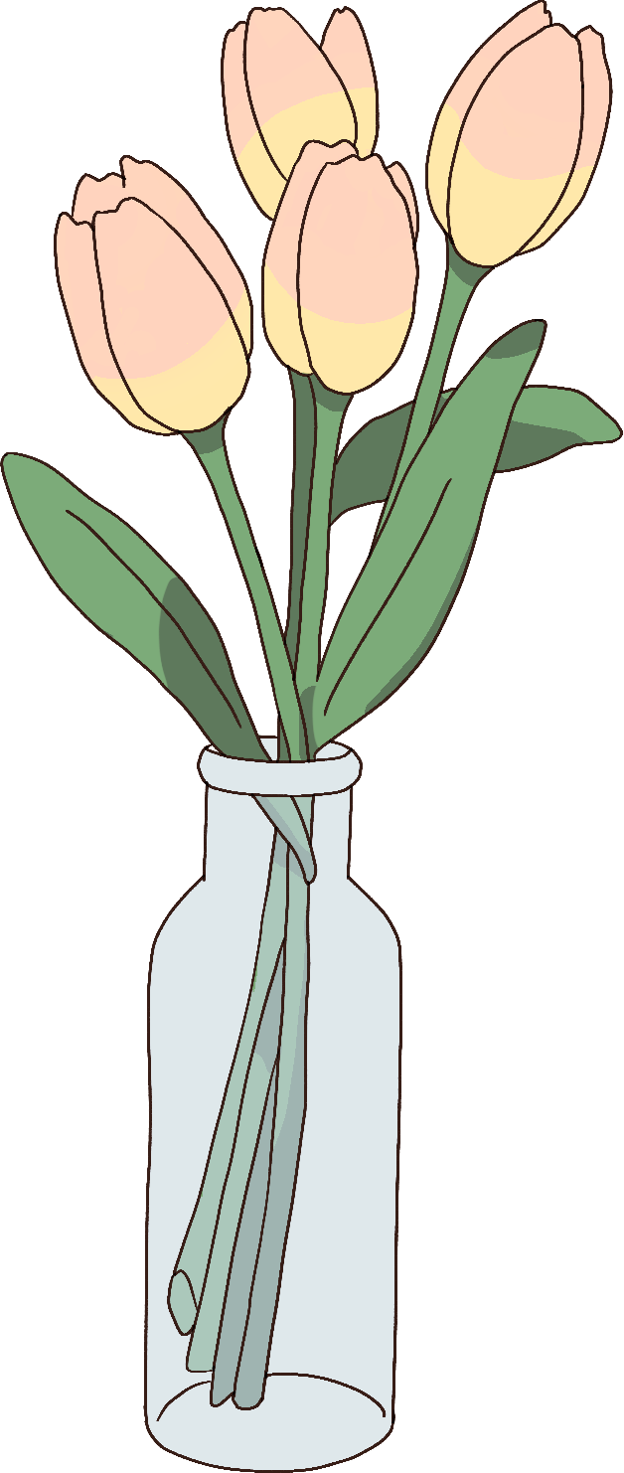
BÀI TẬP CUỐI CHƯƠNG II
(1 Tiết)

Slide 8



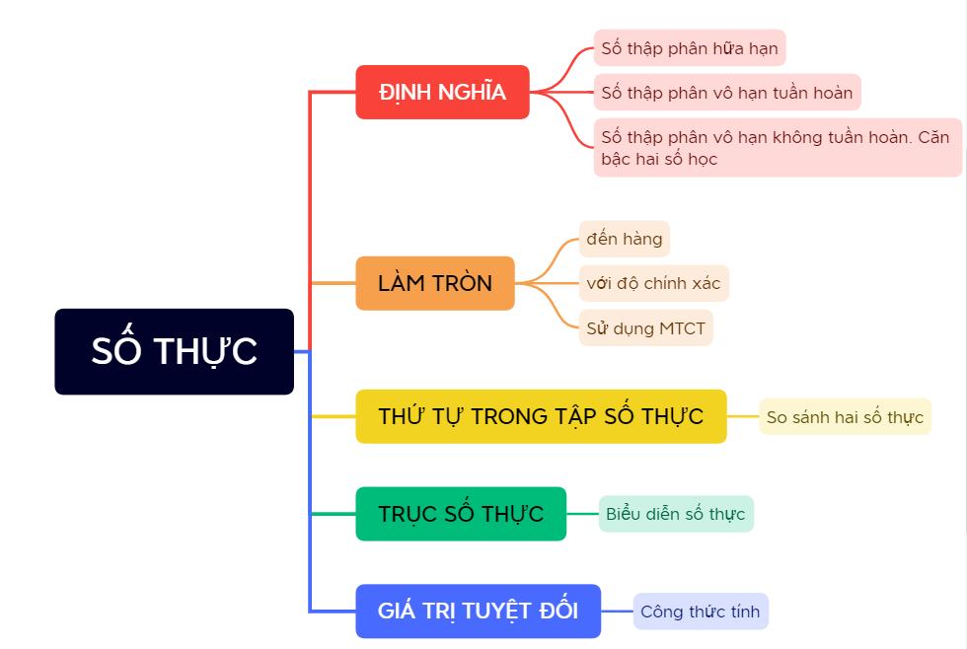
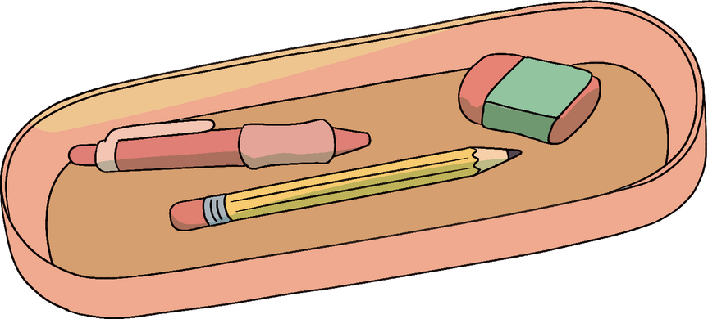

Đại diện từng nhóm lên trình bày về sơ đồ tư duy của nhóm đã giao về từ buổi trước.

Slide 9
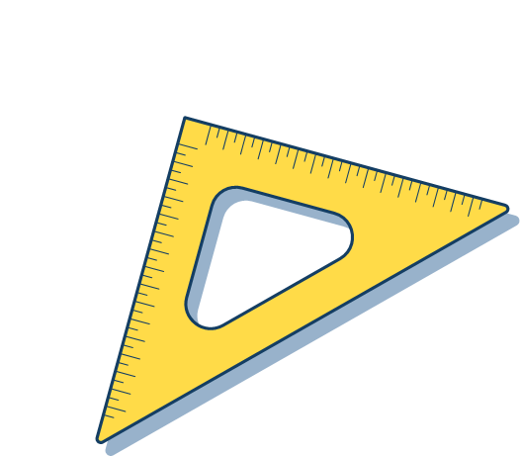
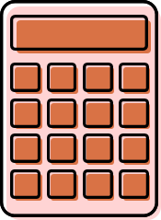



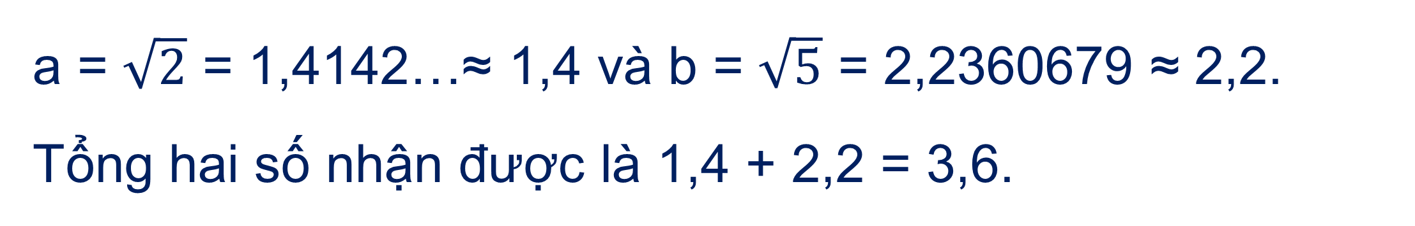
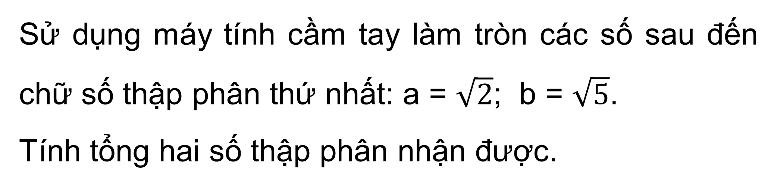
LUYỆN TẬP
Bài 2.27 (SGK - tr39)
Sử dụng máy tính cầm tay làm tròn các số sau đến chữ số thập phân thứ nhất: a = $\sqrt{2}$; b = $\sqrt{5}$.
Tính tổng hai số thập phân nhận được.
Giải
a = $\sqrt{2}$ = 1,4142…≈ 1,4 và b = $\sqrt{5}$ = 2,2360679 ≈ 2,2.
Tổng hai số nhận được là 1,4 + 2,2 = 3,6.

Slide 10




Bài 2.30 (SGK - tr39)
Cho hai số thực a = -1,25 và b = -2,3. So sánh a và b; |a| và |b|.
Ta có nhận xét, trong hai số âm, số nào có giá trị tuyệt đối lớn hơn là số bé hơn.
Em hãy áp dụng nhận xét này để so sánh -12,7 và -7,12.

Slide 11







Giải
a) a > b nhưng |a| = 1,25 < 2,3 = |b|
b) -12,7 và -7,12 có các giá trị tuyệt đối là
|-12,7| = 12,7 > 7,12 = |-7,12| nên -12,7 < -7,12.

Slide 12



Bài 2.30 (SGK - tr39)
Cho hai số thực a = 2,1 và b = -5,2.
Em có nhận xét gì về hai tích a. b và -|a|. |b|?
Ta có cách nhân hai số khác dấu như sau: Muốn nhân hai số khác dấu ta nhân các giá trị tuyệt đối của chúng rồi đặt dấu “-” trước kết quả.
Em hãy áp dụng quy tắc trên để tính (-2,5). 3.

Slide 13
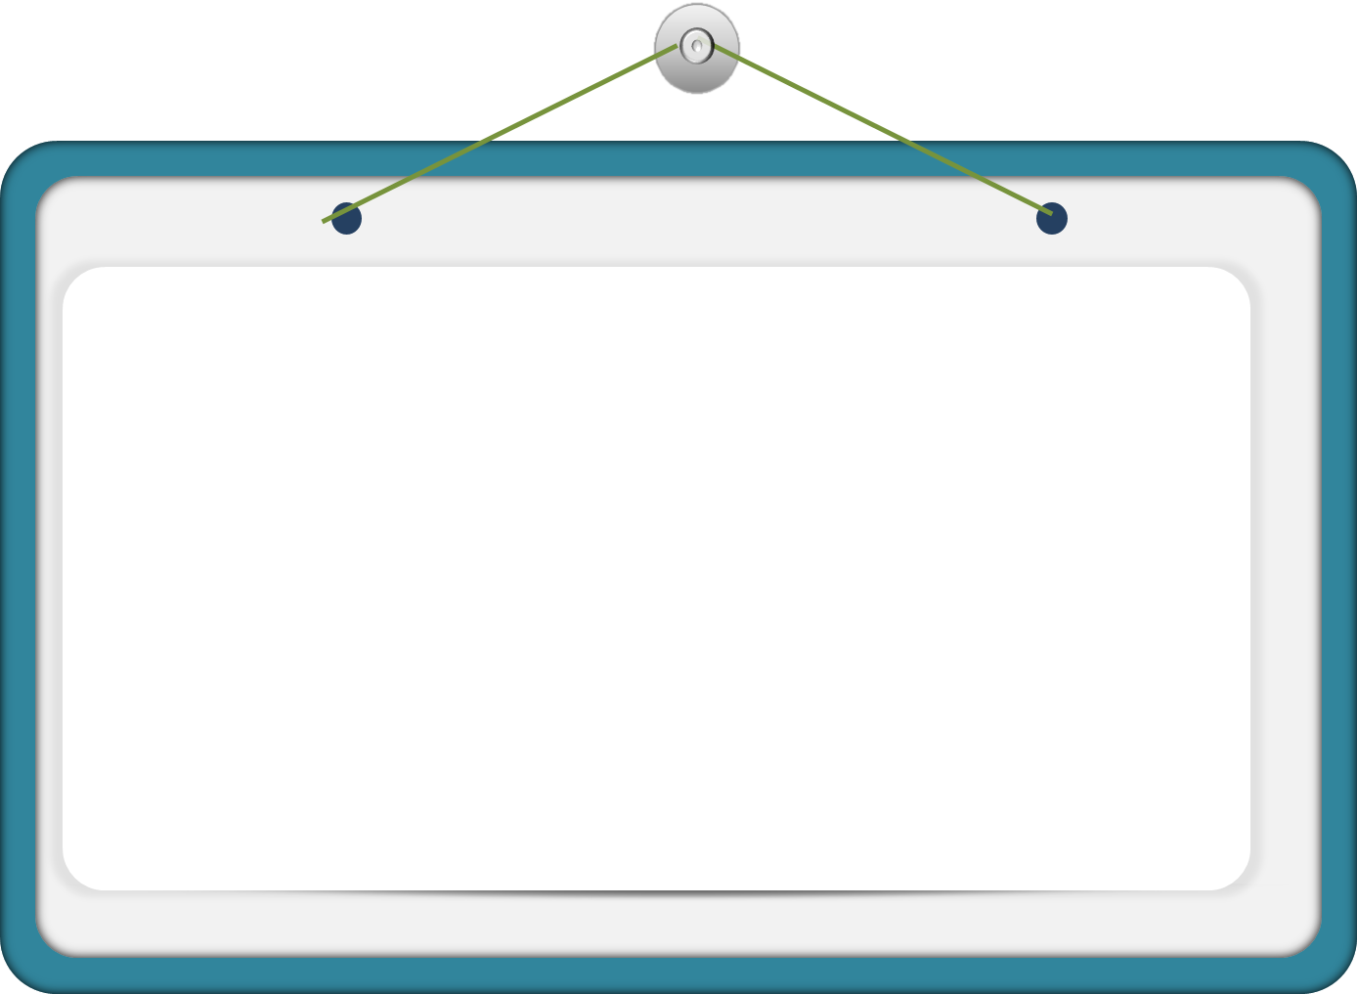
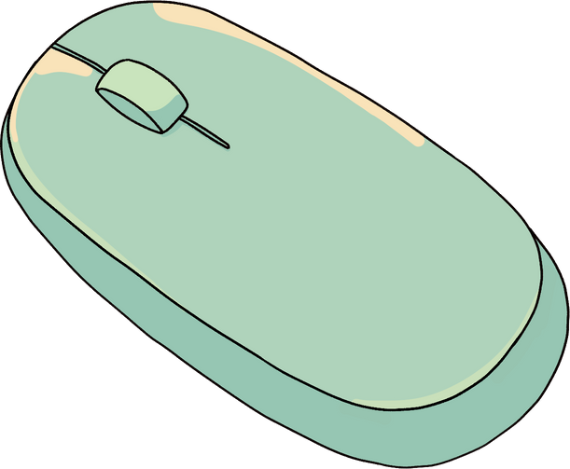
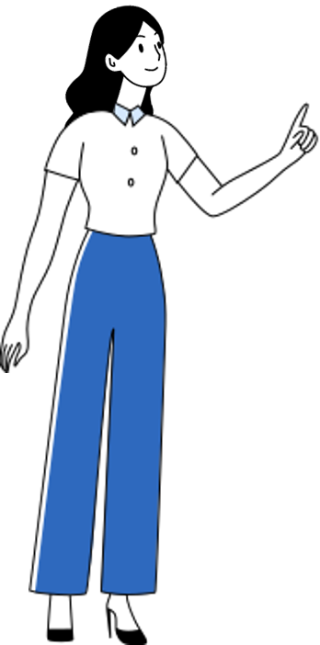

a) Ta có:
a.b = 2,1⋅(-5,2) = -2,1⋅ 5,2
|a|. |b| = 2,1⋅ 5,2
suy ra a.b và |a|. |b| là hai số đối nhau.
b) |-2,5|. |3| = 2,5⋅ 3 = 7,5 nên (-2,5)⋅ 3 = -7,5.

Slide 14


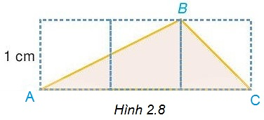
VẬN DỤNG
Bài 2.28 (SGK - tr39)
Dùng thước dây có vạch chia để đo độ dài đường gấp khúc ABC trong Hình 2.8 (đơn vị xentimet, làm tròn đến chữ số thập phân thứ nhất). So sánh kết quả với kết quả của Bài tập 2.27.

Slide 15

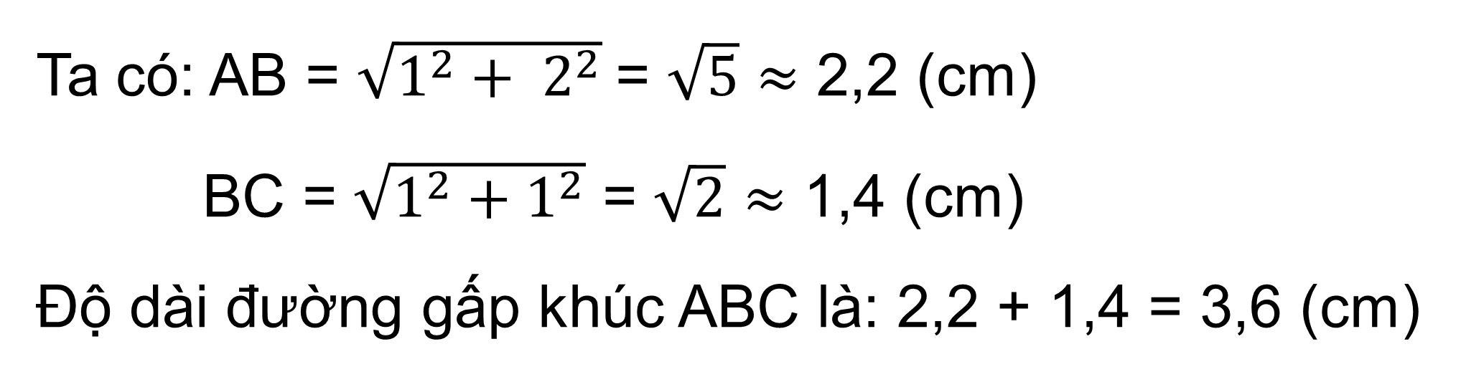
Giải
Ta có: AB = $\sqrt{1^{2}+ 2^{2}}$= $\sqrt{5}$ $≈$ 2,2 (cm)
BC = $\sqrt{1^{2}+1^{2}}$ = $\sqrt{2}$ $≈$ 1,4 (cm)
Độ dài đường gấp khúc ABC là: 2,2 + 1,4 = 3,6 (cm)
Cùng kết quả với Bài 2.27

Slide 16

Bài 2.29 (SGK - tr39)
Chia sợi dây đồng dài 10 m thành 7 đoạn bằng nhau.
a) Tính độ dài mỗi đoạn dây nhận được, viết kết quả dưới dạng số thập phân vô hạn tuần hoàn.
b) Dùng 4 đoạn dây nhận được ghép thành một hình vuông. Gọi C là chu vi của hình vuông đó. Hãy tìm C bằng hai cách rồi so sánh kết quả:
Cách 1: Dùng thước dây có vạch chia để đo, lấy chính xác đến xentimet.
Cách 2: Tính C = 4107, viết kết quả dưới dạng số thập phân với độ chính xác 0,005.

Slide 17
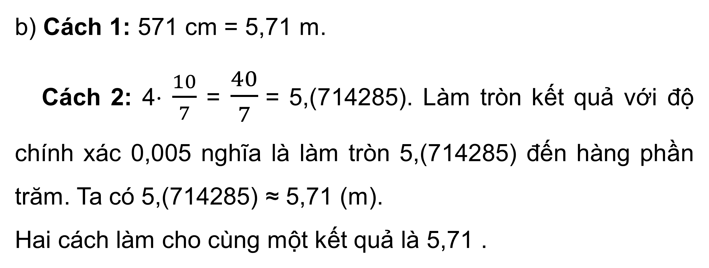
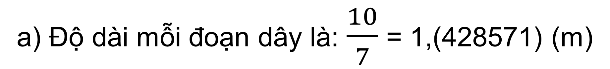
Giải
a) Độ dài mỗi đoạn dây là: $\frac{10}{7}$ = 1,(428571) (m)
b) Cách 1: 571 cm = 5,71 m.
Cách 2: 4⋅ $\frac{10}{7}$ = $\frac{40}{7}$= 5,(714285). Làm tròn kết quả với độ chính xác 0,005 nghĩa là làm tròn 5,(714285) đến hàng phần trăm. Ta có 5,(714285) ≈ 5,71 (m).
Hai cách làm cho cùng một kết quả là 5,71 .

Slide 18
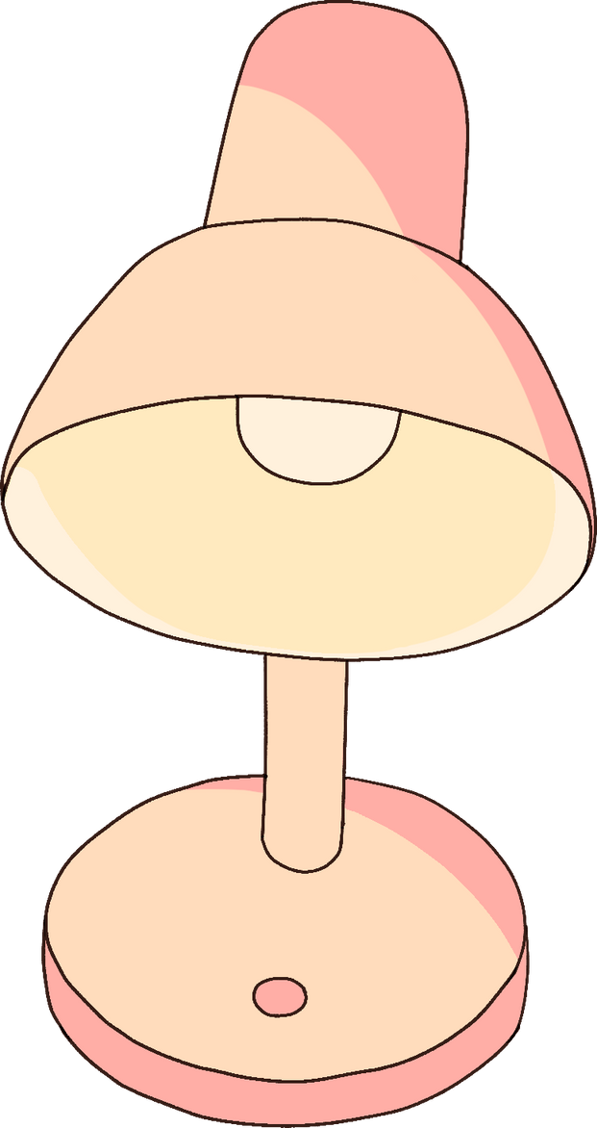
HƯỚNG DẪN VỀ NHÀ
1
Ghi nhớ các kiến thức đã học trong chương II
2
Hoàn thành bài tập trong SBT
Chuẩn bị bài mới - Bài 8: Góc ở vị trí đặc biệt. Tia phân giác của một góc.
3

Slide 19

CẢM ƠN CÁC EM ĐÃ THEO DÕI BÀI GIẢNG NGÀY HÔM NAY!

